Slide 1
Построение интеграла Римана-Стилтьеса
.

Slide 2
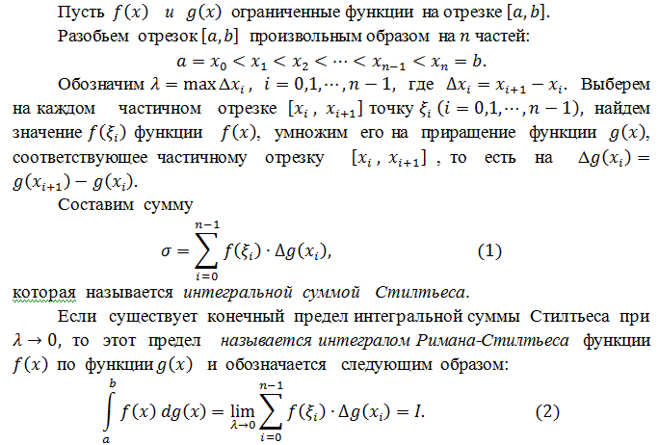
Определение интеграла Римана-Стилтьеса

Slide 3
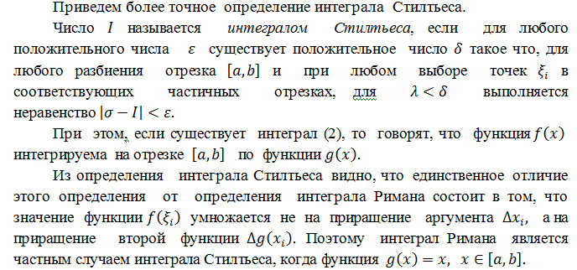

Slide 4
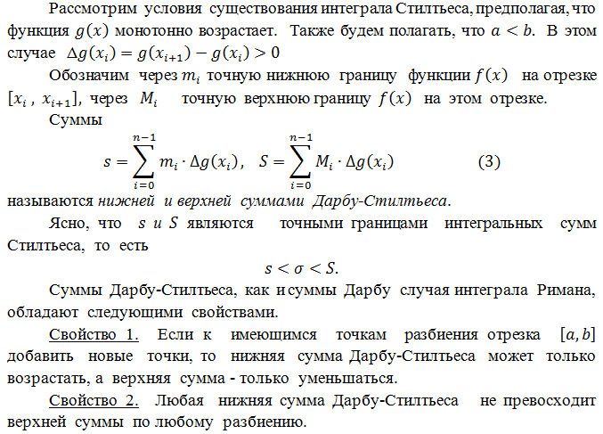
Условия существования интеграла Римана-Стилтьеса

Slide 5
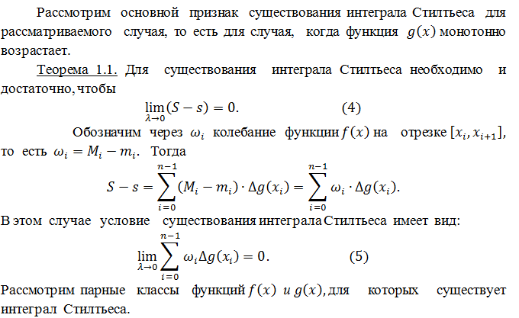

Slide 6
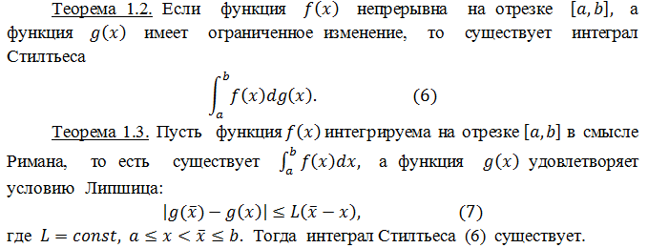

Slide 7
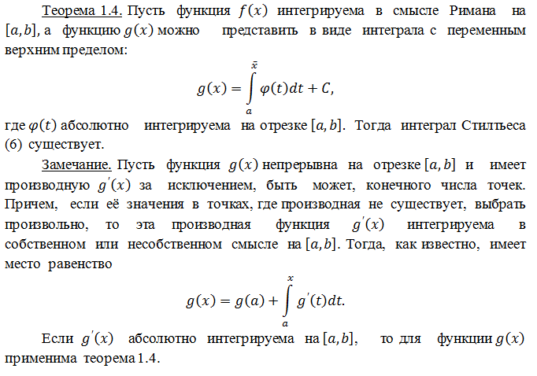

Slide 8
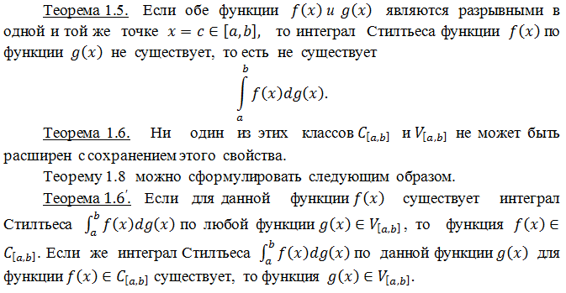

Slide 9
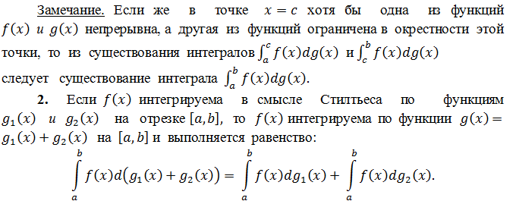
Свойства интеграла Римана-Стилтьеса

Slide 10
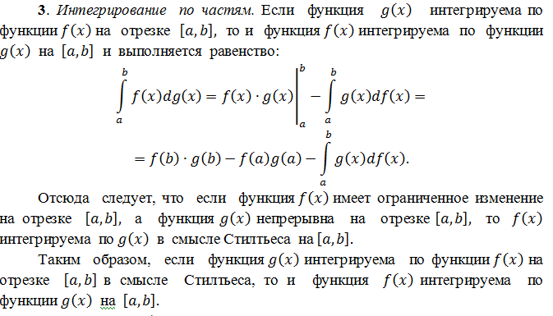

Slide 11
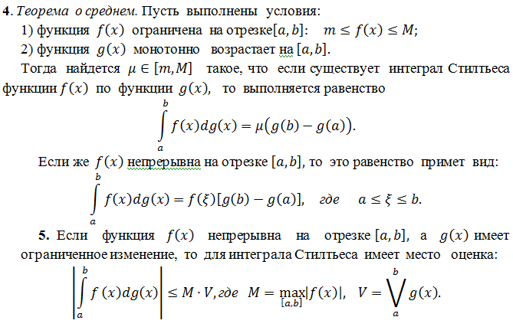

Slide 12
Спасибо за внимание.

